Slide 1
仮定法過去
（I wish）

Slide 2
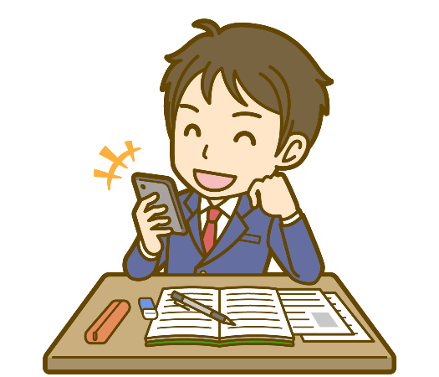
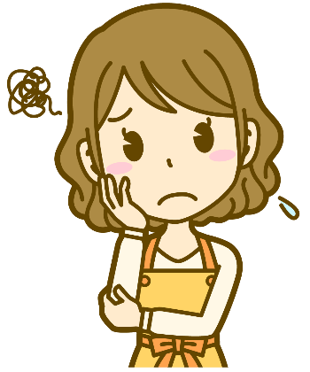
Notes:
What does the mother say?

Slide 3
You don’t do your homework.

Slide 4
Do your homework.

Slide 5
I wish you did your homework.

Slide 6
事実と異なることを願望する表現

Slide 7
仮定法 I wish～
You don’t do your homework.
I wish you did your homework.
Point
①ある事実に対して、「～たら（なら）いいのに」と言うことを表すときには、
日本語の「～たらいいのに」と同じ感覚で、次のように表します。
I wish
＋
主語 ＋ 動詞の過去形 (…)
②事実表現では動詞（助動詞）の時制が現在なら、一つ前の時間の過去形にし
ます。過去形にすることで、現実とは異なっていることを表しています。
③動詞を過去形にしますが、「be動詞」はすべて「were」にします。
事実表現が「am、is」でも「were」です。ただし、口語では「was」も使
われます。

Slide 8
事実と異なることを願望する表現

Slide 9

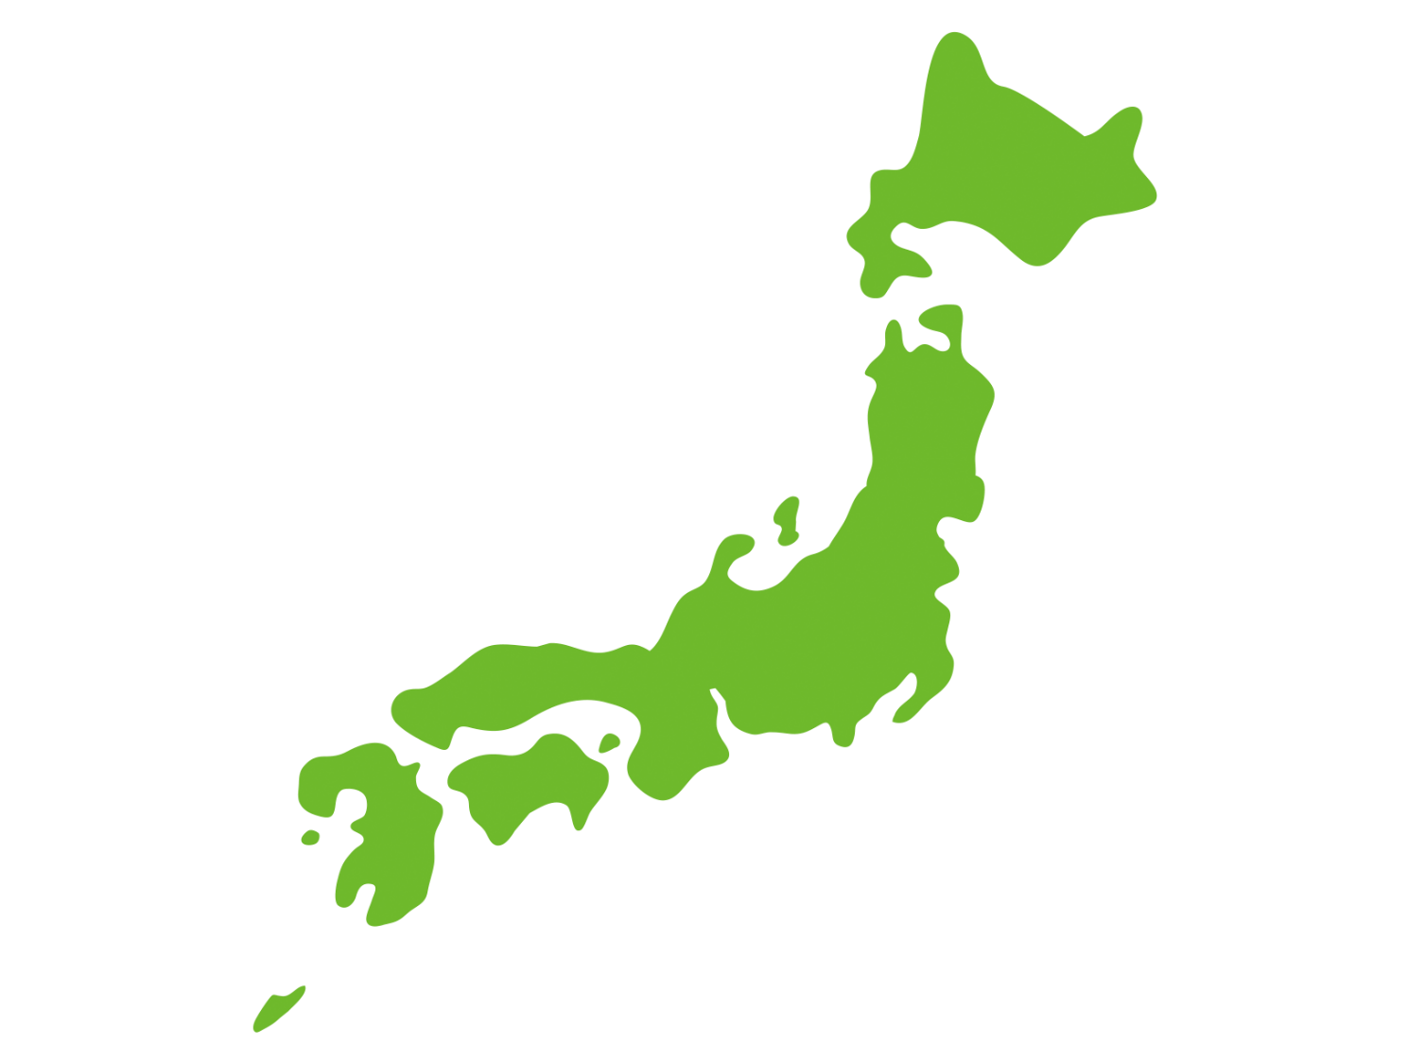
I live in Japan.
I wish I ( lived ) in America.
lived

Slide 10
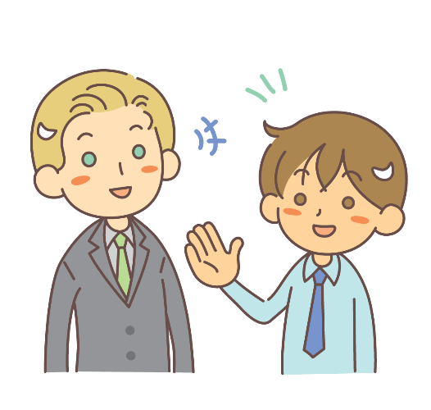
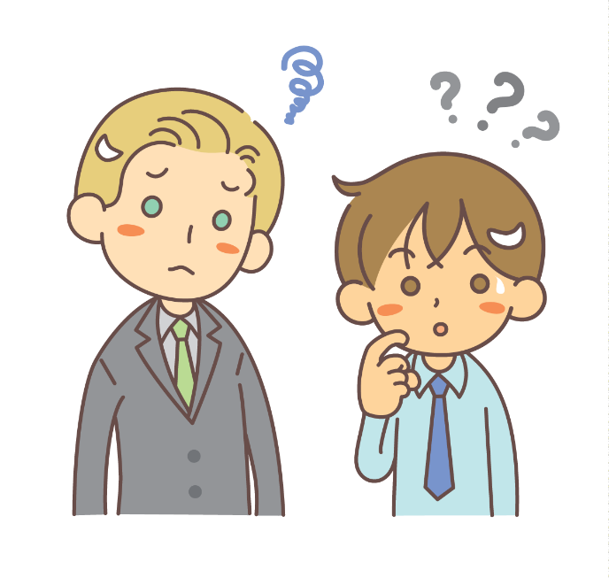
I can’t speak
English well.
I wish I ( could )( speak ) English well.
could
speak

Slide 11





There is not a movie theater in this town.
I wish ( there )( were )
a movie theater in this town.
there
were

Slide 12
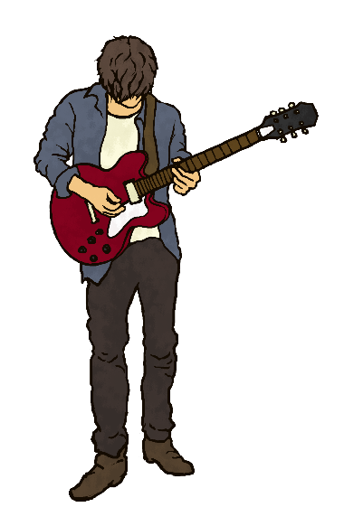
I can’t play the guitar.
play
I ( wish ) I ( could )( play ) the guitar.
wish
could

Slide 13
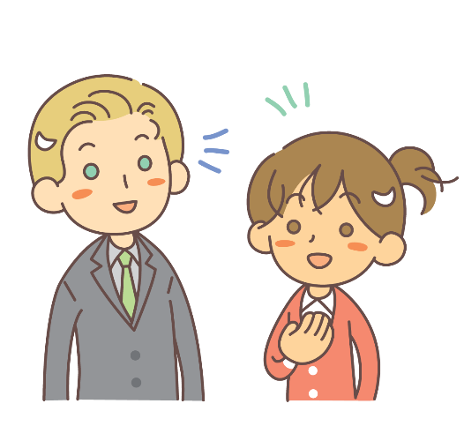
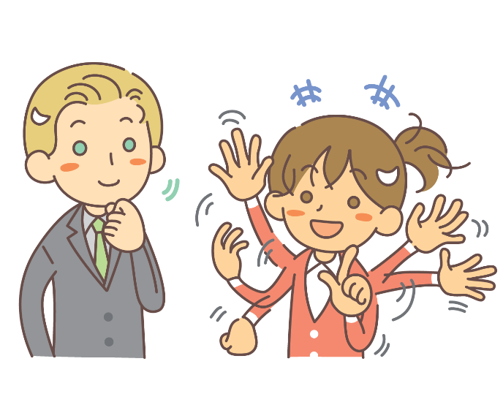
We don’t speak
the same language.
spoke
I ( wish ) ( we )( spoke )
the same language.
wish
we

Slide 14


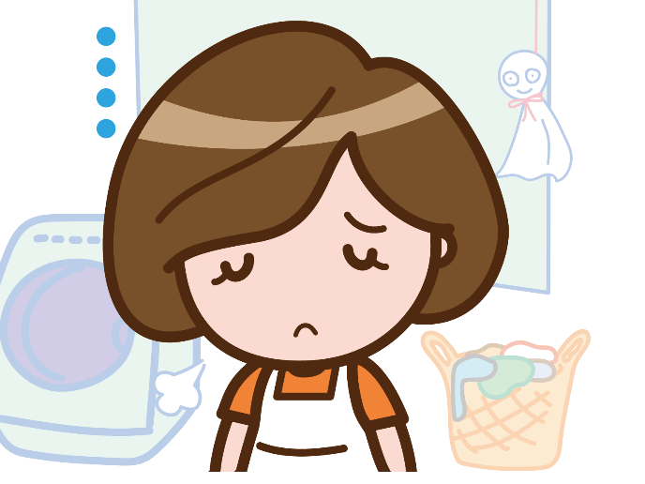
It is rainy today.
sunny
I ( wish ) ( it )( were )( sunny ) today.
wish
it
were

Slide 15
仮定法 I wish～
You don’t do your homework.
I wish you did your homework.
Point
①ある事実に対して、「～たら（なら）いいのに」と言うことを表すときには、
日本語の「～たらいいのに」と同じ感覚で、次のように表します。
I wish
＋
主語 ＋ 動詞の過去形 (…)
②事実表現では動詞（助動詞）の時制が現在なら、一つ前の時間の過去形にし
ます。過去形にすることで、現実とは異なっていることを表しています。
③動詞を過去形にしますが、「be動詞」はすべて「were」にします。
事実表現が「am、is」でも「were」です。ただし、口語では「was」も使
われます。

Slide 16
仮定法過去
（I wish）

